Slide 1
DEMOKRACIE EU
V PRAXI
Vyjádřete svůj názor za pomoci evropské občanské iniciativy
Lekce 1
Stručný úvod o fungování EU

Slide 2


Slide 3


Slide 4




EU
Hodnoty
„
„Unie je založena na hodnotách úcty k lidské důstojnosti, svobody, demokracie, rovnosti, právního státu a dodržování lidských práv, včetně práv příslušníků menšin. Tyto hodnoty jsou společné členským státům ve společnosti vyznačující se pluralismem, nepřípustností diskriminace, tolerancí, spravedlností, solidaritou a rovností žen a mužů.“
Článek 2 Lisabonské smlouvy
Svoboda
Lidská důstojnost
Rovnost
Demokracie
Právní stát
Lidská práva

Slide 5
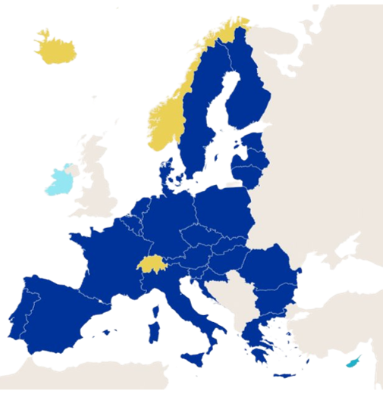

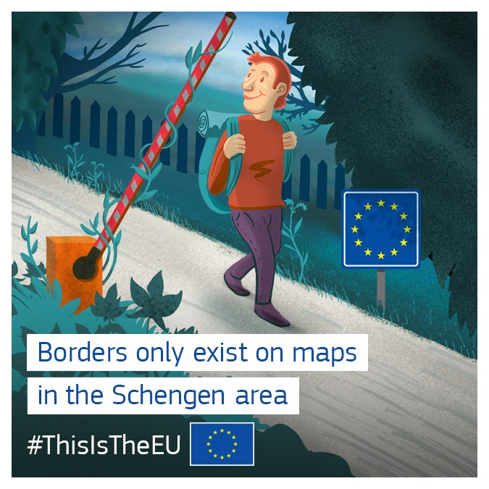
Schengenský prostor
29
států*
Společná
vízová politika
pro návštěvníky z třetích zemí
*K 1. lednu 2025
Žádné hranice mezi členskými státy

Slide 6
Současní členové schengenského prostoru
13
8
21
28
7
1 Rakousko
2 Belgie
3 Bulharsko
4 Chorvatsko
5 Česko
6 Dánsko
7 Estonsko
8 Finsko
9 Francie
10 Německo
11 Řecko
12 Maďarsko
13 Island
14 Itálie
15 Lotyšsko
15
16 Lichtenštejnsko
17 Litva
18 Lucembursko
19 Malta
20 Nizozemsko
21 Norsko
22 Polsko
23 Portugalsko
24 Rumunsko
25 Slovensko
26 Slovinsko
27 Španělsko
28 Švédsko
29 Švýcarsko
6
17
20
22
2
10
18
5
25
16
1
12
9
29
26
4
24
14
3
23
27
11
19

Slide 8

Jednotný trh a celní unie
Zboží
Kapitálu
Volný
pohyb
čeho:
Lidé
Služeb

Slide 9
O čem může EU vydávat právní předpisy?
Celní unie
Jednotný trh
Doprava
Migrace a vnitřní věci
Pravidla hospodářské soutěže
Zaměstnanost a sociální věci
Transevropské sítě
Veřejné zdraví
Měnová politika
Zemědělství
Energetika
Výzkum a vesmír
Obchod
Rybolov
Spravedlnost
Rozvojová spolupráce a humanitární pomoc
Mořské rostliny a živočichové
Životní prostředí
Základní práva
Ochrana spotřebitele

Slide 10
Oblasti, ve kterých může EU podpořit vnitrostátní opatření
Veřejné zdraví
Civilní ochrana
Průmysl
Správní spolupráce
Kultura
Vzdělávání a odborná příprava, mládež a sport
Cestovní ruch

